Slide 1
Computergestützte Musikanalyse der Beatles von 1962 bis 1970 auf Basis eines MusicXML-Korpus
Oberseminar Medieninformatik

Slide 2
Gliederung
Hintergrund
Motivation
Vorgehen
Experten-Gespräch
Definition von Metriken
Korpus
Informations-Extraktion
Visualisierung
Ergebnisse
Ausprägung
Korrelation
Zusammenfassung

Slide 3
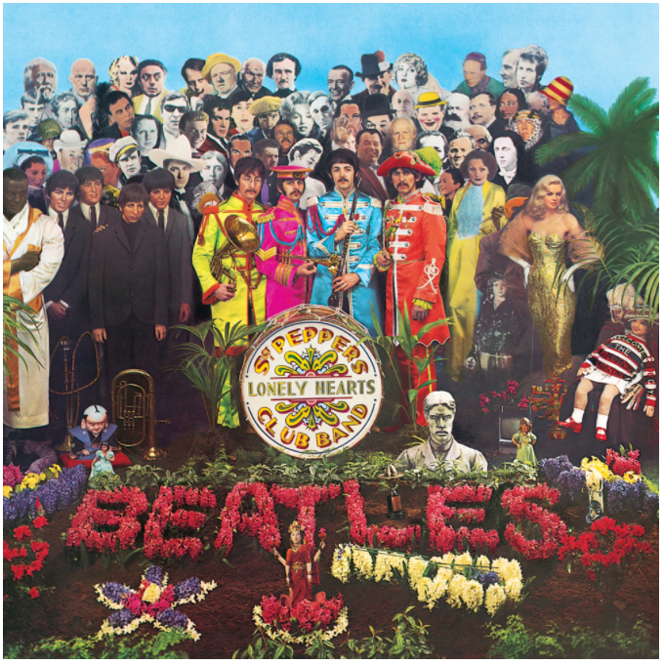
Hintergrund – Die Beatles
„Es ist das wichtigste Rock’n’Roll-Album, das je eingespielt wurde, ein einmaliges Experiment in puncto Konzept, Sound, Songwriting, Cover-Art und Studio-Technologie – aufgenommen von der größten Rock’n’Roll-Band aller Zeiten. Vom Titelsong mit seinen majestätischen Bläsern und Fuzz-Gitarren bis zum orchestralen Inferno und dem endlos verklingenden Klavier-Akkord auf „A Day In The Life“: Die 13 Tracks sind der Höhepunkt der acht- jährigen Studiotätigkeit der Beatles.“
- Rolling Stone Magazine (2017)
http://www.thebeatles.com/album/sgt-peppers-lonely-hearts-club-band

Slide 4
Motivation
Kann eine Entwicklung im Schaffen der Beatles mit Hilfe einer quantitativen Analyse nachgewiesen werden?
Aufbau eines Korpus (musicXML)
Definition von Metriken für musikalische Komplexität
Analyse
Einordnung der Ergebnisse mit Hilfe qualitativer Studien wie Everett (1999, 2001)

Slide 5
Experten Gespräch
Dr. Hendrik Buhl
Wissenschaftlicher Mitarbeiter am Lehrstuhl für Medienwissenschaft an der Universität Regensburg
6 Jahre Mitglied in einer semi-professionellen Beatles-Tribute-Band
Entwicklung der Band erkennbar, vor allem an objektiven Gesichtspunkten wie Instrumentation und Rhythmik

Slide 6
Experten Gespräch
Einschätzung verschiedener Schaffensphasen der Beatles nach der Meinung von Dr. Hendrik Buhl
Please Please Me With the Beatles A Hard Day’s Night Beatles for Sale Help!
Sgt. Pepper’s Lonely Hearts Club Band Magical Mystery Tour The BEATLES Yellow Submarine
Rubber Soul Revolver
Abbey Road Let It Be
ABER: „Komplexität“ resultiert nicht zwangsweise aus „Kreativität“.

Slide 7
Definition von Metriken
Objektive Komplexität:
Nach Rohner (1985) die Vielfalt hinsichtlich:
Instrumentation
Metrik
Tonart
Subjektive Komplexität:
Abhängig von der persönlichen Erfahrung und musikalischen Bildung des Hörers (Hargreaves, 1984).

Slide 8
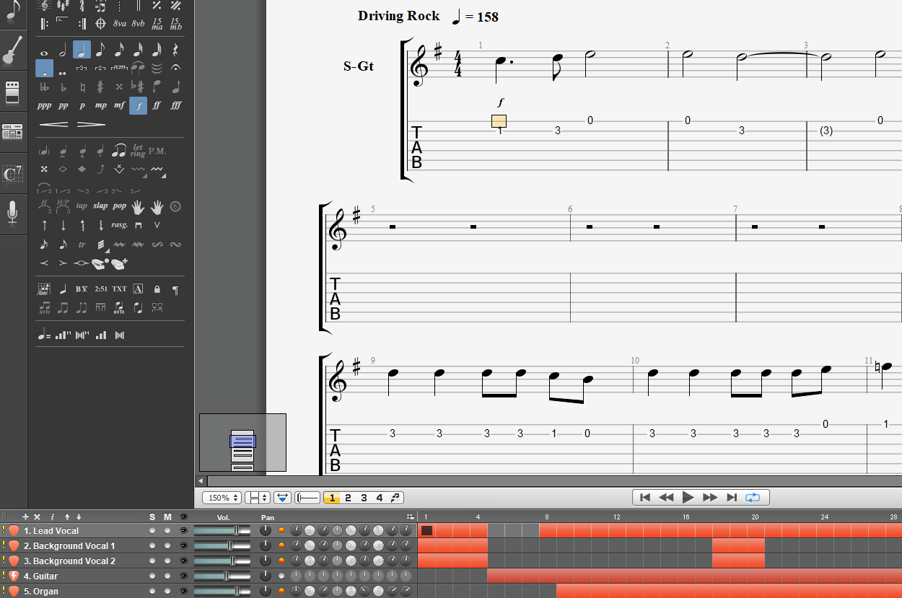
Objektive Komplexität

Slide 9
Subjektive Komplexität
Normalisierung für eine Stufenanalyse
Stufe | C/Am | D/Hm
I | c | d
I# | cis | dis
II | d | e
II# | dis | f
III | e | fis
IV | f | g
IV# | fis | gis
V | g | a
V# | gis | b
VI | a | h
VI# | b | c
VII | h | cis

Slide 10
Subjektive Komplexität
Tonmaterial
Hierarchie der Töne nach Krumhansl & Shepard (1979).
 | I | I# | II | II# | III | IV | IV# | V | V# | VI | VI# | VII
C/Am | c | cis | d | dis | e | f | fis | g | gis | a | b | h
D/Hm | d | dis | e | f | fis | g | gis | a | b | h | c | cis
Ebene 1 | Grundtöne Dur- und parallele Moll-Tonart
Ebene 2 | restliche Tonika-eigenen Töne
Ebene 3 | restliche Tonart-eigenen Töne
Ebene 4 | Tonart-fremde Töne

Slide 11
Subjektive Komplexität
Akkordmaterial
Zusammenhänge von Tonarten und Akkorden nach Bharucha (1994).
 | I | I# | II | II# | III | IV | IV# | V | V# | VI | VI# | VII
C/Am | C | Cis | D | Dis | E | F | Fis | G | Gis | A | B | H
D/Hm | D | Dis | E | F | Fis | G | Gis | A | B | H | C | Cis
Ebene 1 | Tonika von Dur- und paralleler Moll-Tonart
Ebene 2 | Dominante und Subdominante
Ebene 3 | restliche Tonart-eigene Akkorde
Ebene 4 | Tonart-fremde Akkorde

Slide 12
Korpus
Anzahl Alben | 13
Anzahl Lieder | 205
Anzahl bewertete Lieder | 183
ᴓ Anzahl von Bewertungen pro Lied | 12,59
ᴓ Bewertung (0-5) | 4,6
Format | musicXML
Herkunft | ultimate-guitar.com

Slide 13

Informations-Extraktion
Tonartbestimmung
Tonextraktion
Akkordextraktion
Normalisierung
Metrik
https://www.python.org/

Slide 14
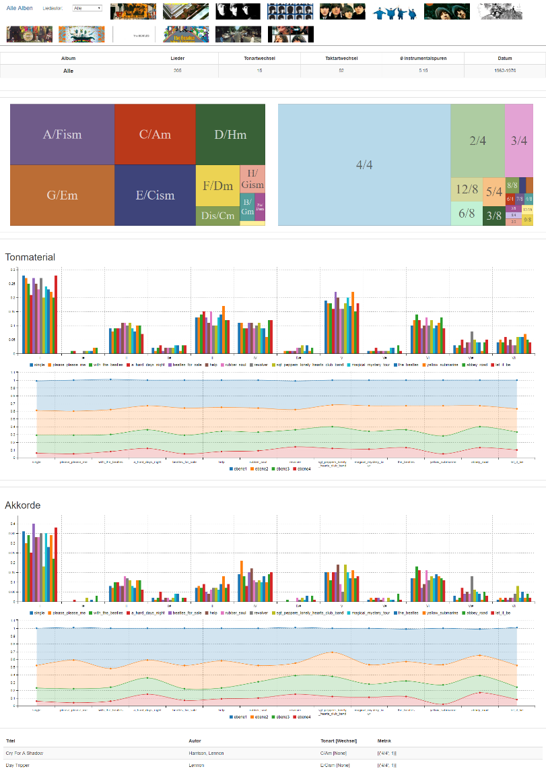
Visualisierung
Autorauswahl
Albumauswahl
Tonarten
Taktarten
Tonmaterial
Akkordmaterial

Slide 15
Ergebnisse
Vorführung der Webapp:
Taktarten (Lennon vs McCartney)
Tonarten
Allgemeine Ebenen-Verschiebungen
Ausreißer beim Album „A Hard Day‘s Night“

Slide 16
Korrelation
Korrelationskoeffizient (r) | Aussage
|r| = .10 | schwache Korrelation
|r| = .30 | mittlere Korrelation
|r| = .50 | starke Korrelation
Die Interpretation des Korrelationskoeffizienten findet anhand der dargestellten Werte nach Cohen (1988) statt.

Slide 17
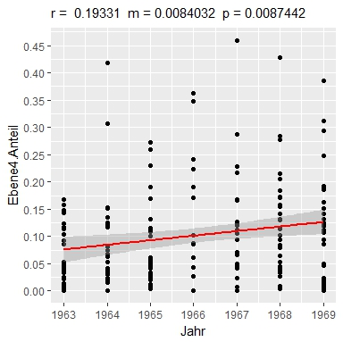
Korrelation
Gesamte Schaffenszeit (1963-1969)

Slide 18
Phasen-Einteilung
Please Please Me With the Beatles A Hard Day’s Night Beatles for Sale Help!
Sgt. Pepper’s Lonely Heart’s Club Band Magical Mystery Tour The BEATLES Yellow Submarine
Rubber Soul Revolver
Abbey Road Let It Be
Phase | Anfang | Ende | Zeitraum | Alben
1 | Please Please Me | Sgt. Pepper’s Lonely Hearts Club Band | 1963-1967 | 8
2 | Sgt. Pepper’s Lonely Hearts Club Band | Let It Be | 1967-1969 | 6

Slide 19
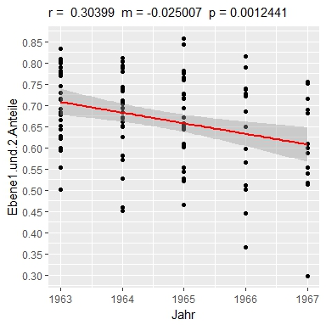
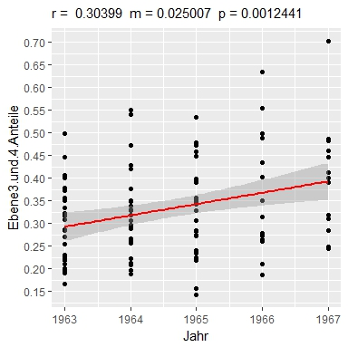
Korrelation
Phase 1 (1963-1967)

Slide 20
Korrelation
Korrelationskoeffizienten berechnet für die Ebenen-Anteile gegenüber dem Erscheinungsjahr
 | Ebene1 | Ebene2 | Ebene3 | Ebene4 | E1+E2 | E3+E4
Gesamt | -0.182453 | -0.116873 | 0.076703 | 0.1933093 | -0.20799 | 0.20799
Phase1 | -0.215689 | -0.225184 | 0.143410 | 0.254816 | -0.30399 | 0.30399
Phase2 | 0.101686 | -0.051975 | -0.006065 | -0.040354 | 0.037153 | -0.037153
 | c_Ebene1 | c_Ebene2 | c_Ebene3 | c_Ebene4 | cE1+cE2 | cE3+cE4
gesamt | -0.131681 | -0.074344 | 0.0824789 | 0.149587 | -0.16658 | 0.16658
phase1 | -0.22086 | -0.117973 | 0.179204 | 0.202894 | -0.27879 | 0.27879
phase2 | 0.056815 | -0.033323 | -0.028537 | -0.0040508 | 0.025109 | -0.025109
Gesamt = 1963-1970, Phase1 = 1963-1967, Phase2 = 1967-1969

Slide 21
Zusammenfassung
Die Ergebnisse weisen hinsichtlich der definierten Metriken auf einen Komplexitäts-Anstieg in der Musik der Beatles hin
Besonderer Anstieg von der Frühphase bis zur „kreativen Hochphase“
Ein Komplexitäts-Abfall nach der „kreativen Hochphase“ ist statistisch nicht belegbar
Kein genereller Komplexitäts-Anstieg bei allen Liedern, sondern höhere Anzahl „komplexer Ausreißer“ ab 1967
Das musicXML-Format eignet sich gut für eine quantitative Analyse
Die Qualität der Ergebnisse ist abhängig von der Annotation

Slide 22
Literatur
Bharucha, J. J. (1994). Tonality and expectation. Musical Perceptions.
Everett, W. (1999). The Beatles as Musicians: Revolver through the Anthology. New York: Oxford University Press.
Everett, W. (2001). The Beatles as Musicians: The Quarry Men through Rubber Soul. New York: Oxford University Press.
Hargreaves, D. J. (1984). The effects of repetition on liking for music. Journal of Research in Music Education, 32(1), 35–47.
Krumhansl, C. L., & Shepard, R. N. (1979). Quantification of the hierarchy of tonal functions within a diatonic context. Journal of Experimental Psychology. Human Perception and Performance, 5(4), 579–594.
Rohner, S. J. (1985). Cognitive-emotional response to music as a function of music and cognitive complexity. Psychomusicology: A Journal of Research in Music Cognition, 5(1–2), 25–38.
Rolling Stone Magazine. (2017). The Beatles: Erstmals eine Super Deluxe Edition – von „Sgt. Pepper’s Lonely Hearts Club Band“. Abgerufen am 13. Dezember, 2017, von https://www.rollingstone.de/the-beatles-erstmals-eine-super-deluxe-edition-von-sgt-peppers-lonely-hearts-club-band-1226401/

Slide 23
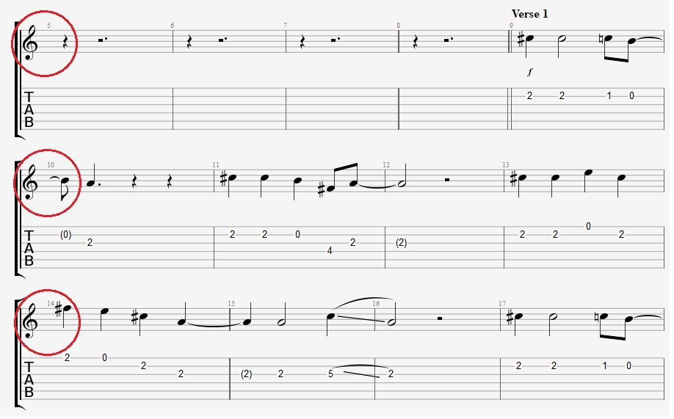
Unkonventionelle Annotation

